Slide 1
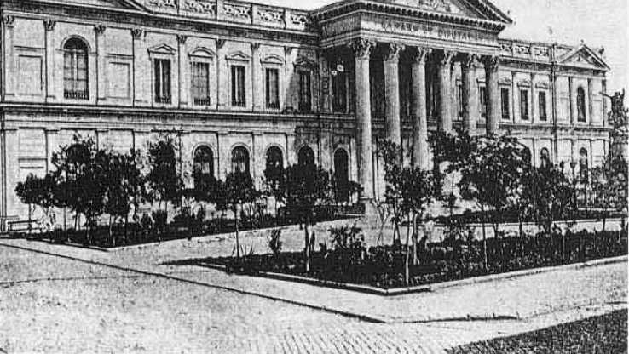
Constitución de 1833 y República Conservadora
Historia – Primero Medio
OA 08
Clase N° 1
Esta foto de Autor desconocido está bajo licencia CC BY-SA

Slide 2
Objetivo
Caracterizar la constitución de 1833 considerando la incidencia del denominado ideal portaliano, las ideas conservadoras y el autoritarismo.

Slide 3
INICIO
¿Cómo debía ser la organización chilena según el protagonista del video?
¿Qué argumentos utiliza para sostener su visión?

Slide 4
Ideal Portaliano
“La Democracia, que tanto pregonan los ilusos, es un absurdo en los países como los americanos, llenos de vicios y donde los ciudadanos carecen de toda virtud, como es necesario para establecer una verdadera República. La Monarquía no es tampoco el ideal americano: salimos de una terrible para volver a otra y ¿qué ganamos? La República es el sistema que hay que adoptar; ¿pero sabe cómo yo la entiendo para estos países? Un Gobierno fuerte, centralizador, cuyos hombres sean verdaderos modelos de virtud y patriotismo, y así enderezar a los ciudadanos por el camino del orden y de las virtudes. Cuando se hayan moralizado, venga el Gobierno completamente liberal, libre y lleno de ideales, donde tengan parte todos los ciudadanos.”
Carta de Diego Portales a José M. Cea (marzo de 1822)

Slide 5
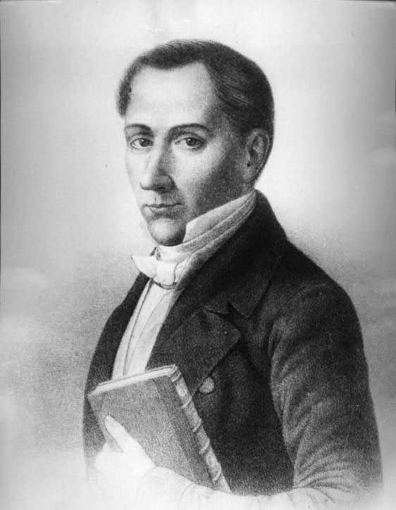
Ideal Portaliano
Respeto por el orden.
Autoritarismo necesario para generar el orden.
Impersonalidad y probidad de los cargos públicos.
Necesidad de una oposición constructiva.
Las Fuerzas Armadas no deben deliberar.
El Estado debe tener un carácter pedagógico.
Desconfianza hacia lo extranjero.

Slide 6
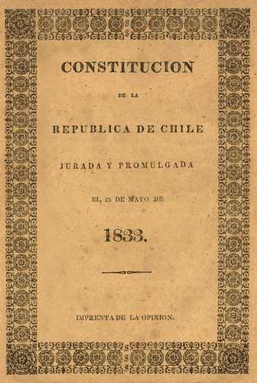
Constitución 1833
La constitución redactada en el año 1833 se mantuvo vigente hasta el años 1925 con solo algunas modificaciones. Es entre sus disposiciones generales estableció que:
La República de Chile era un Estado Unitario
Sistema electoral Censitario (Hombres mayores de 21 años casados o solteros de 25 con terrenos)
Religión oficial Católica Apostólica Romana exclusiva

Slide 7
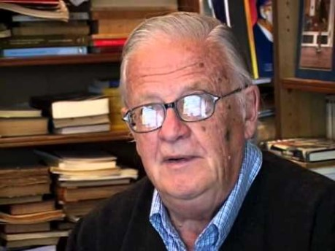
Crítica al Ideal Portaliano
¿Cómo caracterizan a portales los entrevistado?
¿Cuáles son sus argumentos?

Slide 8
Críticas al ideal portaliano
“Si el general O’Higgins ha sido el “padre” militar de la separación de Chile del Imperio Español, el comerciante Diego Portales ha sido el “padre” civil del Estado Nacional. […] Si en O`Higgins existió de algún modo una opción republicana que se expresó en el acto postrero de su abdicación, en Portales no existió ni una opción republicana ni una democrática. Ambos ignoraron la soberanía popular y los proyectos constitucionales emanados de ella. Ambos ignoraron el diálogo con sus adversarios políticos, la amnistía para los ciudadanos opositores y aplicaron penas máximas contra los que discreparon y se rebelaron. Para ambos se ha dicho, a modo de justificación, que su conducta dictatorial, arbitraria y represiva era necesaria por razones prácticas, para constituir un ‘orden’ que realmente funcionara en una sociedad que era aun primitiva y dominada por su enorme ‘falta de ilustración’. Su genialidad heroica habría consistido, por tanto, en asumir conductas dictatoriales al servicio superior del “realismo político”: ése que ignora los medios para llegar a los fines (…)Para construir un orden estable en tiempos de paz como vivía Chile entre 1823 y 1830 ¿se requería descabezar el ejército nacional, aprobar leyes secretas, desterrar a los adversarios, fusilar a rebeldes e instalar el terror en el país? (…) La mitificación y heroificación de los personajes nombrados, ¿ha respondido a una necesidad colectiva de todos los chilenos, o sólo a la necesidad particular de un grupo determinado?”.
Gabriel Salazar, Construcción del Estado chileno, 2005

Slide 9
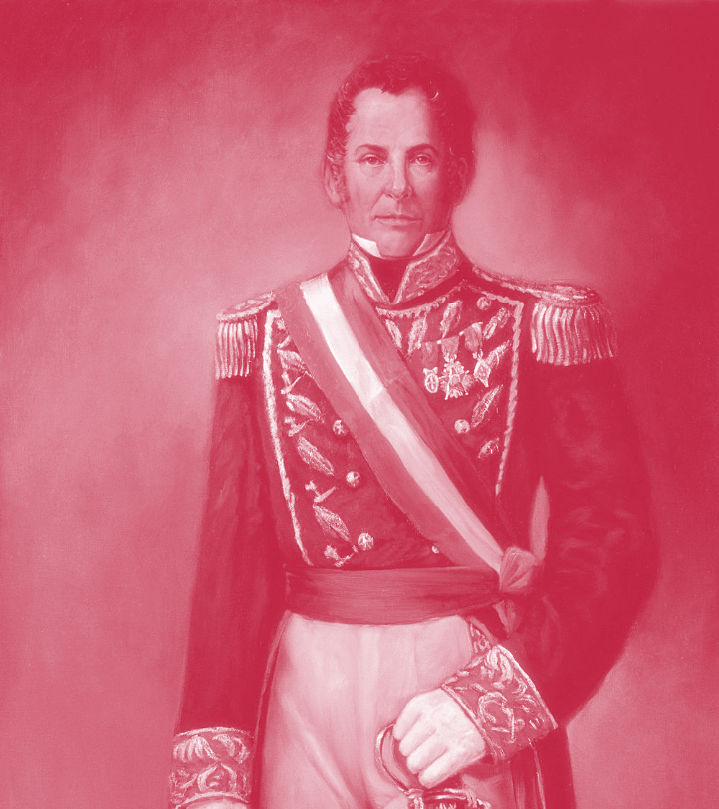
Poder Ejecutivo
La constitución permitía la relección y otorgaba amplias facultades al ejecutivo.
Podía ejercer facultades extraordinarias, como el veto a leyes, que lo ponían por encima del poder legislativo.
Ejerce patronato sobre la iglesia.

Slide 10
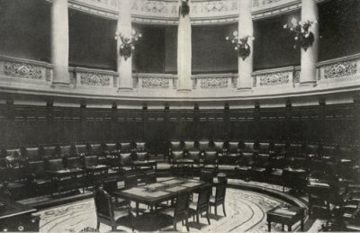
Poder Legislativo y Judicial
Poder Legislativo
Discute y aprueba leyes.
Leyes Periódicas: Aprobar presupuesto anual, aprobar contribuciones, número de activos de FF.AA.
Puede someter a juicio público a los ministros de Estado.
Poder Judicial
Administra la Justicia.
Está dirigido por la Corte Suprema.

Slide 11
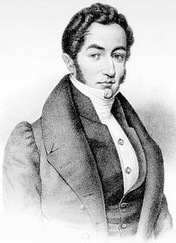
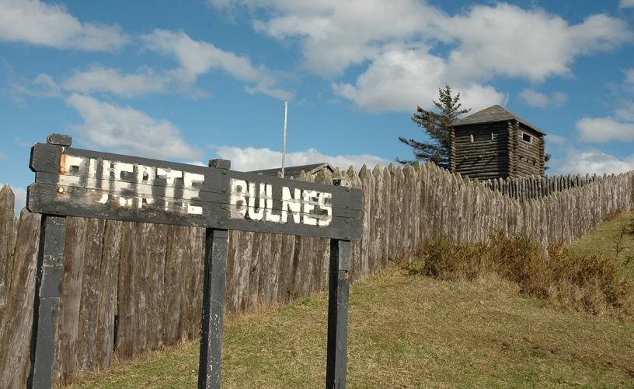
Republica Conservadora
La temprana estabilidad chilena (1831-1861)
Consolidación de la Soberanía sobre el territorio. | Estabilizar la economía. | Generar y consolidar el orden interno (político y social)
Toma del Estrecho de Magallanes (1843). | Ordenamiento y reducción del gasto público: nuevo sistema tributario. | Constitución de 1833: Autoritarismo
Manuel Rengifo (1793 – 1845)
Ministro de Hacienda entre 1830 y 1835. Impulsó reformas tributarias que apuntaron a una liberalización de la economía.
El Fuerte Bulnes, fundado en 1843, marcó la toma de posesión efectiva por parte del Estado chileno sobre el Estrecho de Magallanes

Slide 12
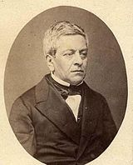
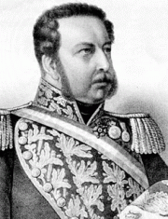
Decenios Conservadores (1831-1861)
José Joaquín Prieto (1831-1841)
Manuel Montt (1851-1861)
Constitución de 1833.
Reforma tributaria, Manuel Rengifo.
Guerra con la confederación Perú Boliviana.
Código Civil 1855, por Andrés Bello.
Ferrocarril Santiago- Valparaíso.
Abolición de los mayorazgos.
Fin de la hegemonía conservadora.
Manuel Bulnes (1841-1851)
Fundación de escuelas y la U. de Chile.
Toma del Estrecho de Magallanes y colonización del sur de Chile.
Ferrocarril Copiapó – Caldera.
Resurge la oposición política.

Slide 13
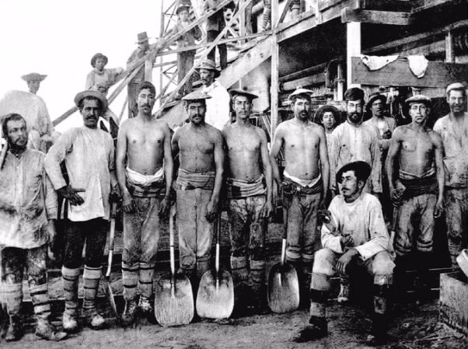
Económico
Modelo de Crecimiento hacia Afuera: Exportación de materias primas, ejemplo: trigo y cobre.
Sistema de impuestos:Proporcionales a la producción de las tierras. Protección frente a la importación. Facilita exportación.
Hacienda/Inquilinaje:La mano de obra se emplea según el modelo colonial.

Slide 14
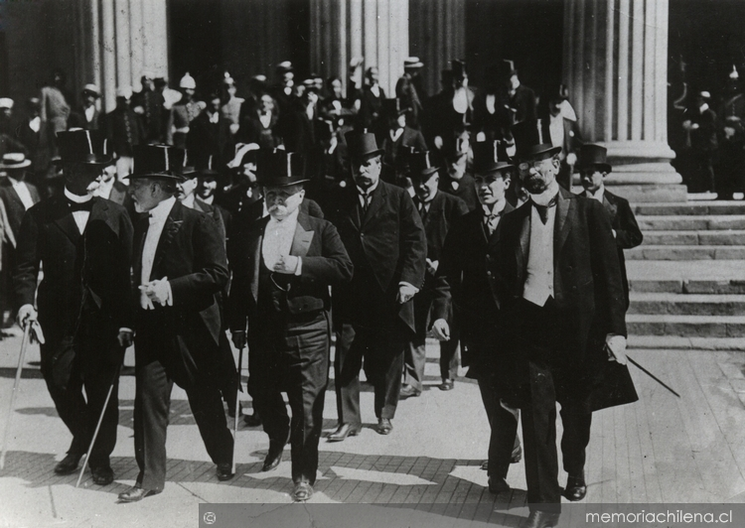
Política
Gobierno autoritario y centralizado: Facultades especiales del ejecutivo como veto a leyes, reelección, gobierno de 10 años.
Institucionalización del debate político: Se forman partidos políticos con centralidad del debate en el rol de la iglesia en la política, la centralidad del gobierno y el poder del ejecutivo.

Slide 15
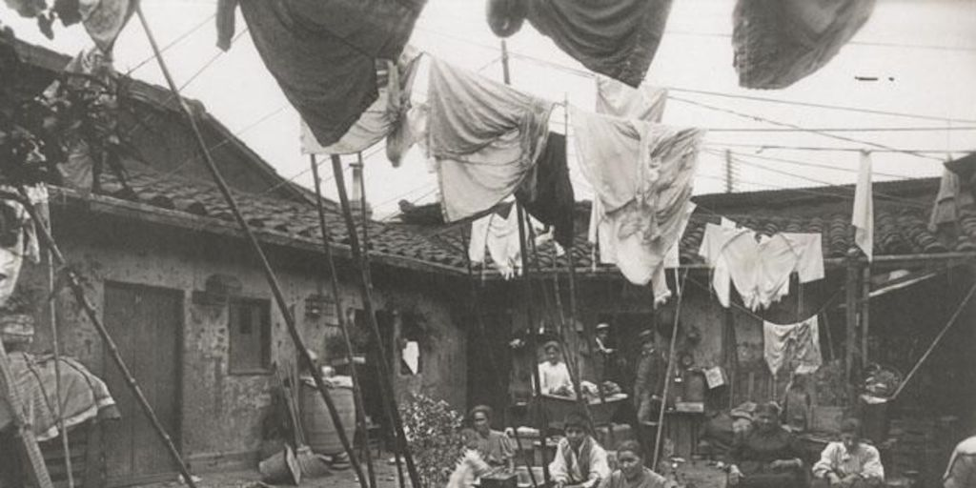
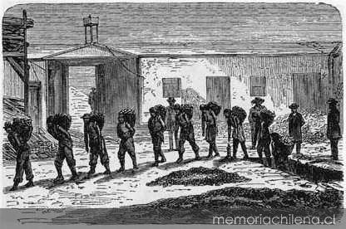
Sociedad
Voto censitario: Mayores de 21 años casados o de 25 solteros, saber leer y escribir, poseer bien inmueble.
Alta ruralidad: La mayor parte de la población vive en sectores rurales, no tiene acceso a servicios básicos y el trabajo es precario.

Slide 16
Actividad
A partir de la lectura de la fuente secundaria disponible en el siguiente link: https://repositorio.uahurtado.cl/bitstream/handle/11242/5124/V02N01_pp_203-210_Ignacia_Orozco.pdf?sequence=1&isAllowed=y CHILE EN EL SIGLO XIX: DEL ORDEN CONSERVADOR A LA TARDÍA APERTURA LIBERAL de María Ignacia Valenzuela.
Responde las siguientes preguntas:
¿Cuál es la hipótesis que plantea la autora en la introducción de su ensayo?
¿Qué argumentos utiliza para sostenerla? Menciona y explica al menos 3.
?Cómo respalda la información que presenta?

Slide 17
Reflexiona
¿De qué manera la organización política económica y social emanada de la constitución de 1833 y los conservadores contradecía los ideales liberales de la ilustración?
¿Cómo crees que esto pudo afectar el desarrollo del país? Argumenta.

